Slide 1
ВОИНЫ – ИНТЕРНАЦИОНАЛИСТЫ
АФГАНИСТАН
МБОУ «Чамеровская СОШ»

Slide 2

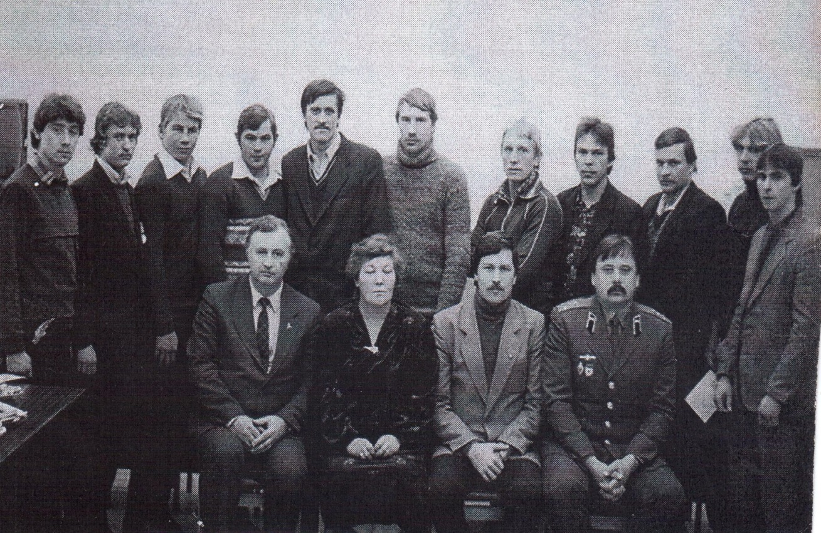
Бодряков Евгений Васильевич
родился в 1963 году в деревне Медведково. Закончил 10 классов Чамеровской средней школы в 1980 году. В 1982 году призван в ряды Вооруженных сил СССР. Службу проходил в республике Афганистан.

Slide 3
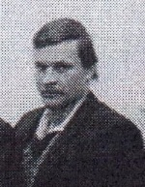
Бодряков Евгений Васильевич
родился 4 января 1963 года в деревне Медведково. Закончил 10 классов Чамеровской средней школы в 1980 году. В 1982 году призван в ряды Вооруженных сил СССР. Службу проходил в республике Афганистан. Умер в 10 апреля 2016 года.

Slide 4
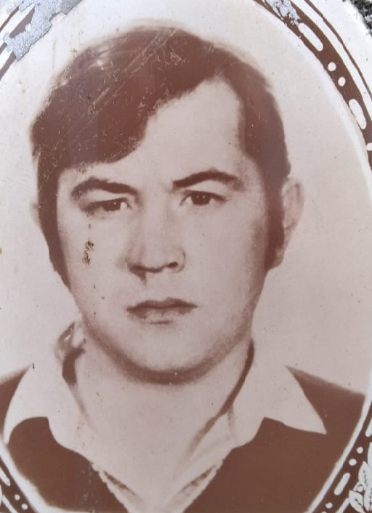
Козлов Алексей Анатольевич
Козлов А.А. родился 26 февраля 1963 года в деревне Чистая Дубрава. Закончил Чамеровскую школу в 1980 году. Призван на срочную службу в ряды Вооруженных сил СССР в 1981 году. Служил в республике Афганистан. После армии тяжело болел. Умер 5 июня 1996 года.

Slide 5
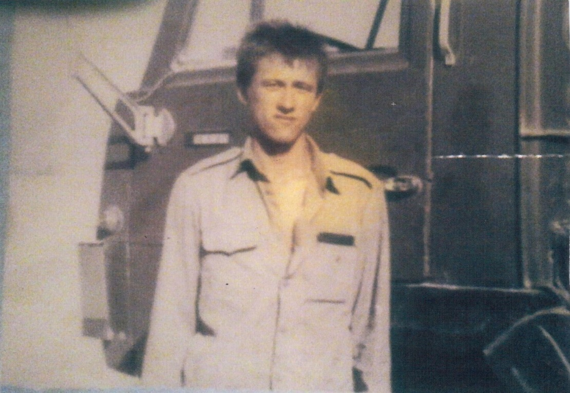
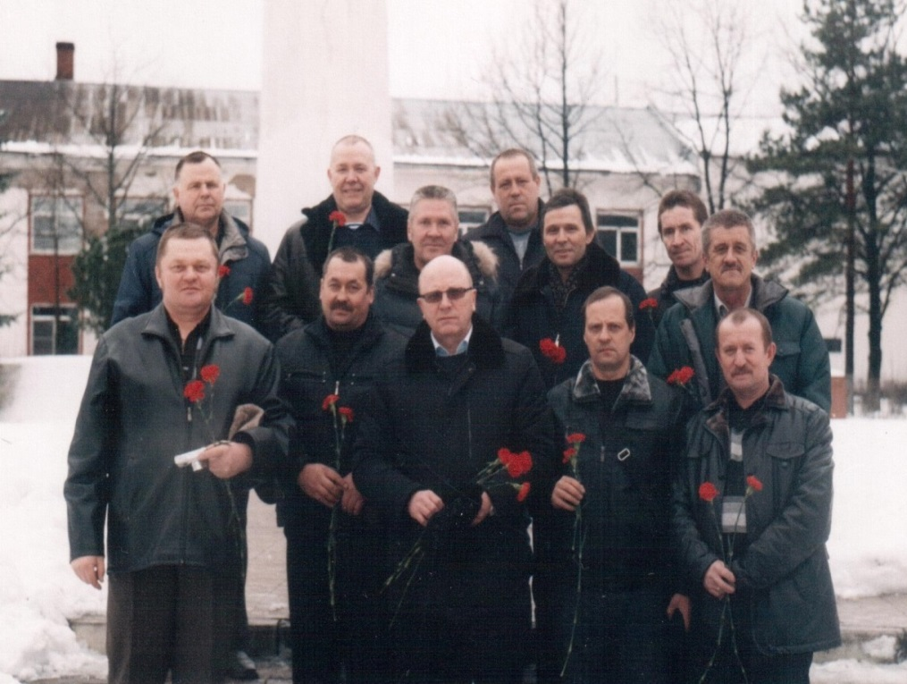
Тимошков Павел Александрович
Родился 07.10.1960г. в деревне Мышкино. В 1977 году закончил 10 классов в Чамеровской средней школе. 7 октября 1978 года, в свой день рождения, был призван в ряды Вооруженных сил СССР. Проходил воинскую службу в Германии, но с октября 1979 года был переброшен в Афганистан. Не было писем от него в течение 3-4 месяцев. В Афганистане был водителем машины. Демобилизован 5 января 1981 года.

Slide 6
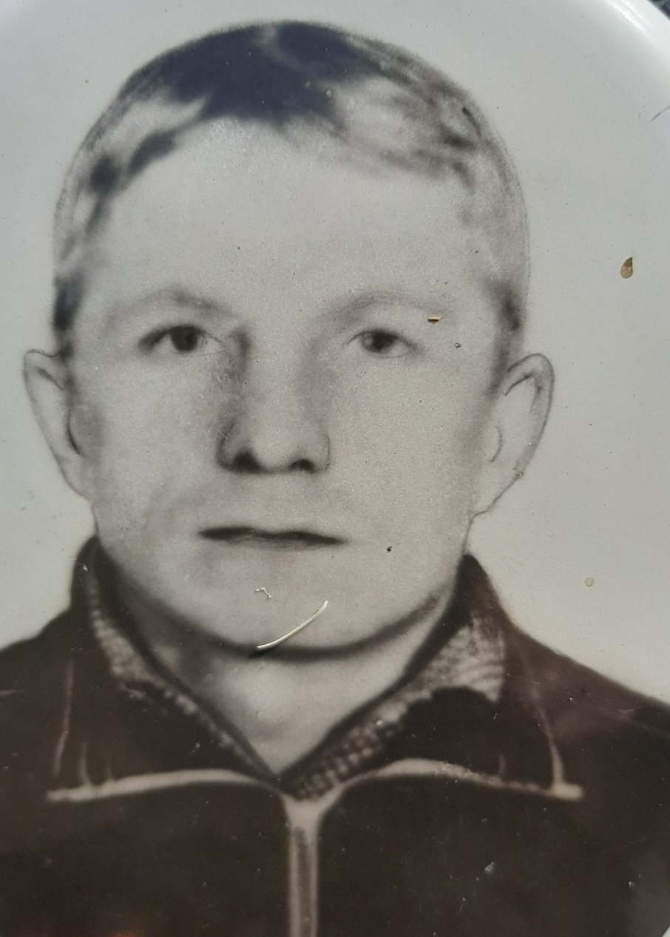
Топунов Алексей Яковлевич
Топунов А.Я. родился 11 марта 1959 года в селе Чамерово. Закончил Чамеровскую школу. Призван на срочную службу в ряды Вооруженных сил СССР в 1977 году. До 1979 года проходил службу в Афганистане. Умер 25.05.2000г.

Slide 7
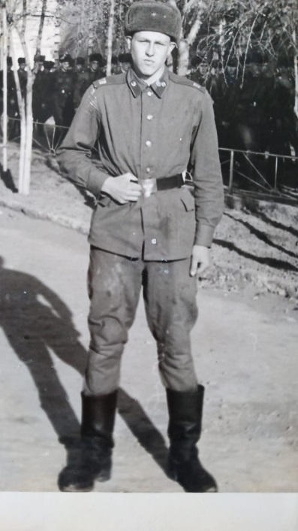

Плиткин Александр Александрович
родился 11 сентября 1966 года в деревне Рябинкино Весьегонского района. Сначала в 1981 году закончил Телятовскую восьмилетнюю школу, затем в 1983 году окончил Чамеровскую среднюю школу. Обучался на курсах шоферов в городе Кашин Калининской области. 9 ноября 1984 года призван на срочную службу в ряды Вооруженных сил СССР. Попал в учебную часть погранотряда города Терки на Афганской границе, закончил курсы огнеметчика и продолжил службу в Десантной штурмовой маневренной группе на территории республики Афганистан. Демобилизовался из армии в декабре 1986 года.

Slide 8
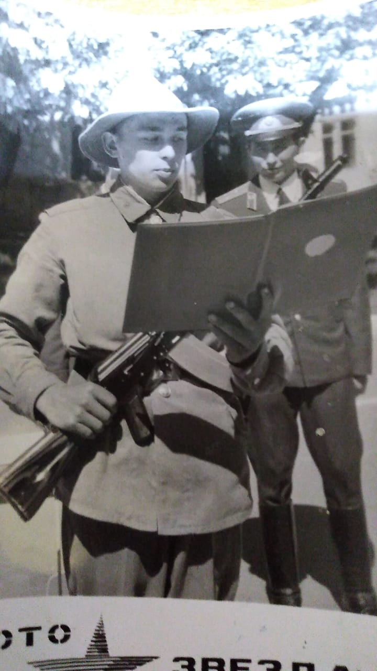
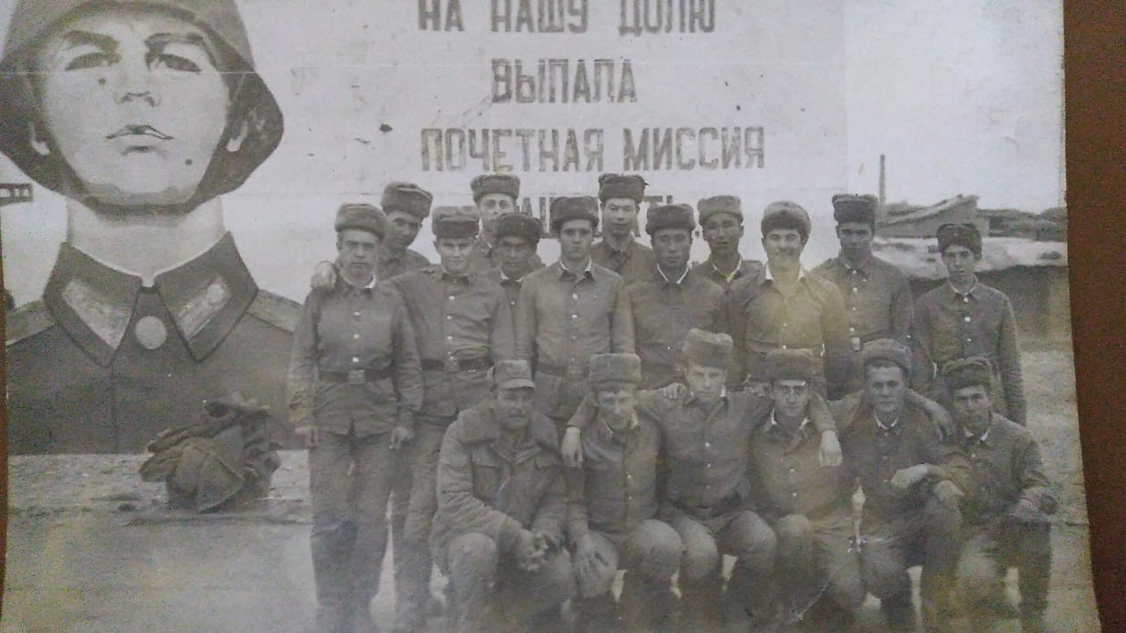
Круглов Виктор Юрьевич
родился 15 февраля 1968 года в деревне Рябинкино Весьегонского района. Закончил сначала Телятовскую восьмилетнюю школу в 1983 году, затем Чамеровскую среднюю школу в 1985 году. Затем закончил курсы шоферов в г. Кашине Калининской области. На срочную службу в ряды Вооруженных сил СССР был призван 11 апреля 1986 года. Сначала служил в Армении, в г. Ленинакан в течение 6 месяцев, потом водителем в республике Афганистан. Демобилизовался из армии 21 июня 1988 года.

